Slide 1

Branduolinė astrofizika
Kelionė po elementus
Šiam projektui finansavimą skyrė Europos Sąjungos mokslinių tyrimų ir inovacijų programa "Horizontas 2020" pagal dotacijos susitarimą Nr. 101008324 (ChETEC-INFRA).

Slide 2
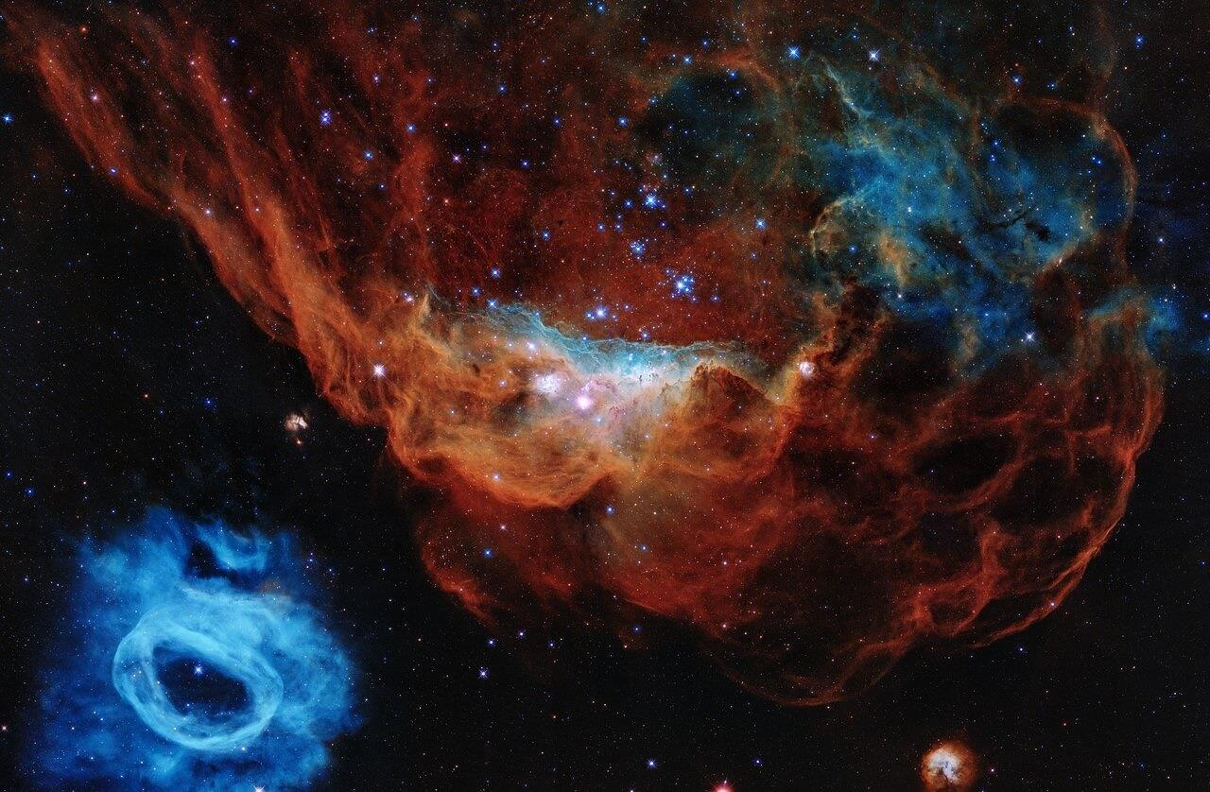
Branduolinė astrofizika
Kelionė po elementus

Slide 3
Tvarkaraštis
Laikas | Turinys
30' | I dalis Įvadas
55' | II dalis Atomų branduoliai ir jų ypatumai
10' | Pertrauka
40' | III dalis Žvaigždės evoliucija
40' | IV dalis Į aukštesnius elementus!
30' | Pietų pertrauka
90' | V dalis Žvaigždės laboratorijoje
10' | Pertrauka
30' | V dalis Žvaigždės laboratorijoje - tęsinys
15' | Išvada
Notes:
Pastabos fasilitatoriams:
Šis tvarkaraštis yra tik pasiūlymas
Laiko stulpelyje "Laikas" įrašykite laiką ir, jei reikia, pertraukas perskirstykite.

Slide 4
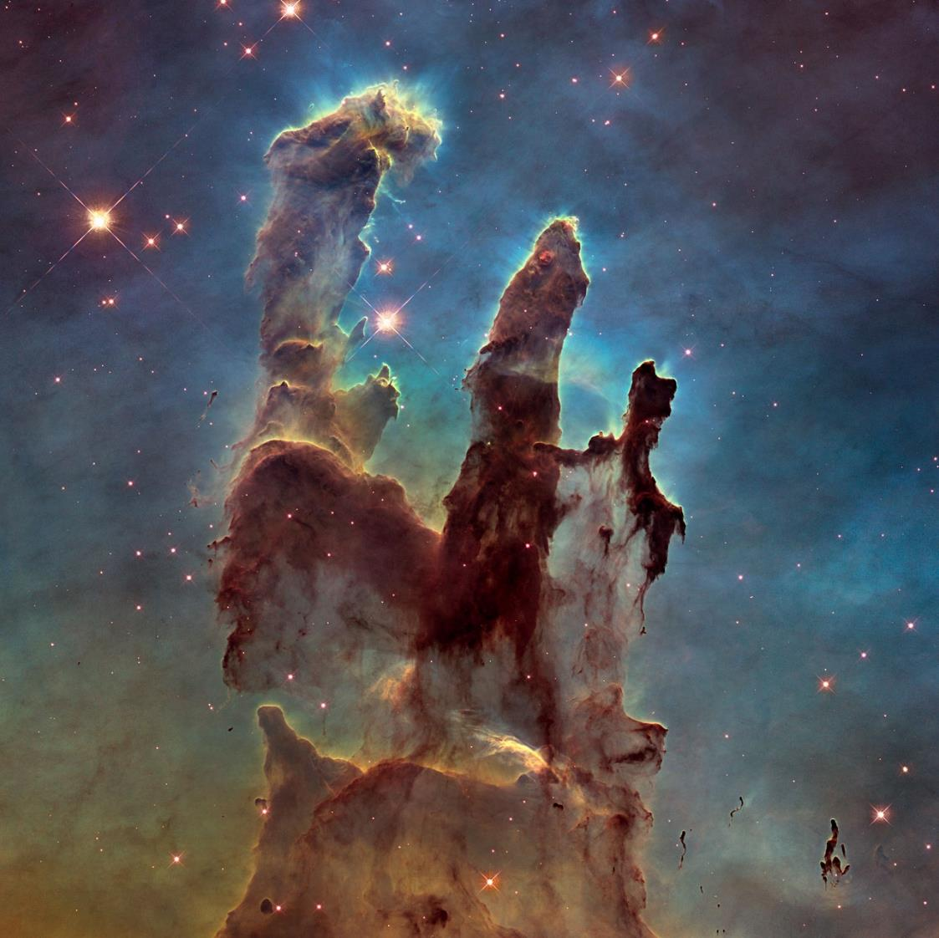
I dalis
Įvadas

Slide 5

Įžanginis turas
Notes:
Pastabos fasilitatoriams:
Jei dirbate mokslo srityje: Jei dirbate mokslinėje srityje, pasinaudokite įžanginiu turu, kad supažindintumėte dalyvius su savo, kaip mokslininko, darbu ir kasdienybe.

Slide 6
Ką jau žinote apie
branduolinę astrofiziką?

Slide 7

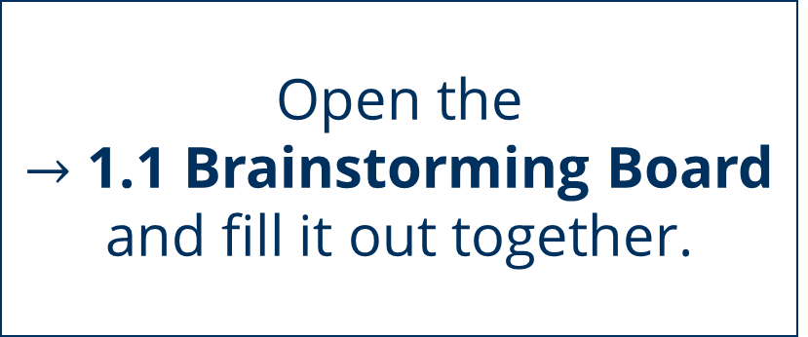
Smegenų šturmas
Užduotis
Atidarykite
1.1 "Smegenų šturmo" lenta
ir kartu ją užpildykite.
Notes:
Pastabos fasilitatoriams:
Pavaros galvutės piktograma rodo, kad mokiniai turi atlikti užduotį.
Prieš pradedant darbą, smegenų šturmo lenta naudojama mokinių (klaidingoms) branduolinės astrofizikos sampratoms surinkti. Meistriškumo klasės pabaigoje šios idėjos dar kartą peržiūrimos ir patikrinama, kas pasikeitė.

Slide 8
Kas yra
Branduolinė astrofizika
?
Notes:
Pastabos fasilitatoriams:
Surašykite mokinių atsakymus į šį klausimą smegenų šturmo lentoje ir aptarkite juos prieš pateikdami apibrėžimą.
Klausimų skaidrės naudojamos pakartotinai, kad meistriškumo kursas būtų struktūruotas ir turėtų bendrą pagrindą. Jomis siekiama motyvuoti ir pristatyti šį turinį

Slide 9
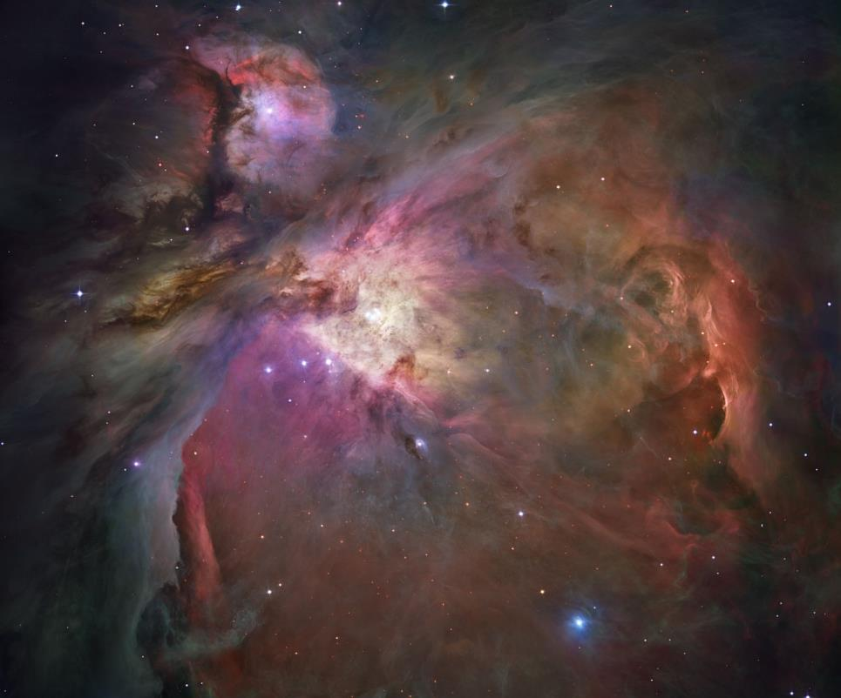
Kas yra branduolinė astrofizika?
Stebėjimo objektas
Branduolinė astrofizika tiria cheminių elementų kilmę.
Branduolinė astrofizika, siekdama atsakyti į šį klausimą, gilinasi į visatą.
[02] Oriono migla, ESA/Hubble
Notes:
Pastabos fasilitatoriams:
Čia vartojama apibrėžtis, kuri yra bendras meistriškumo kursų pagrindas.
Jei norite, galite pakeisti šią apibrėžtį bendresne ir moksliškai tikslesne apibrėžtimi.

Slide 10
Kas yra
cheminis elementas ?
Notes:
Pastabos fasilitatoriams:
Šioje trumpoje paskaitoje aptariama cheminių elementų idėjos raida per šimtmečius ir pateikiamas šiuolaikinis cheminio elemento vaizdas.
Mokslo prigimties aspektas:
Be to, metafizinėmis idėjomis galite parodyti, kas yra šiuolaikinis mokslas, ir kartu su mokiniais aptarti, kodėl šie požiūriai neatitinka šiuolaikinių mokslo kokybės kriterijų.

Slide 11
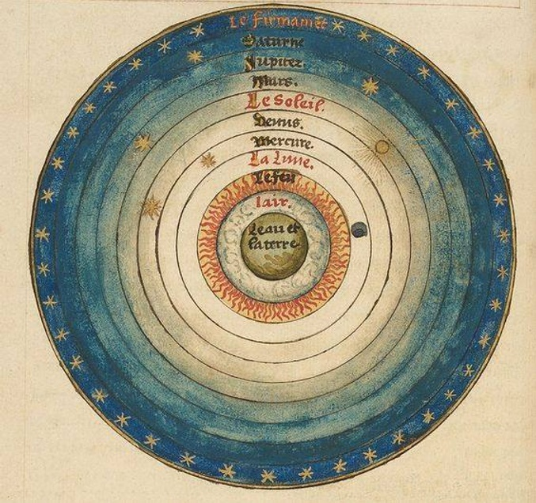
Elementai Antikoje (apie 350 m. pr. m. e.)
Aristoteliškasis kosmosas
Geocentrinė svogūno odos tipo kosmoso idėja
Keturi žemiškieji elementai sudaro materiją
Visi dangaus kūnai natūraliai juda savaime
  Pradinis judesys, kurį sukelia nejudantis judintojas
"Turi būti nemirtinga, nekintanti būtybė, galiausiai atsakinga už visą visumą ir tvarką protingame pasaulyje."
- Aristotelis, Metafizikos 12 knyga
[03] Le Sphere du Monde, Oronce Fine, 1549 m.

Slide 12
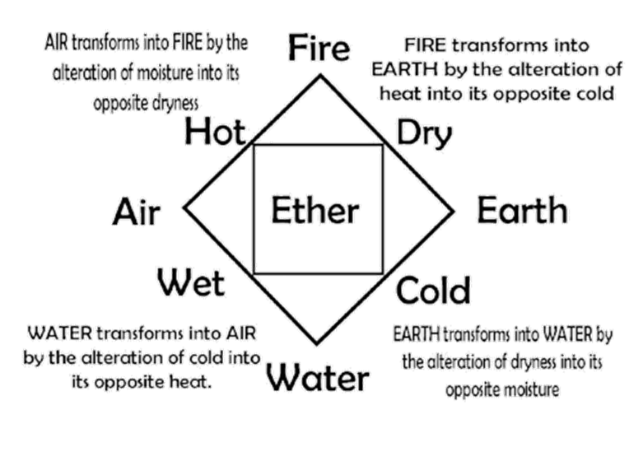
Elementai Antikoje (apie 350 m. pr. m. e.)
Aristoteliškasis kosmosas
Penktasis elementas Eteris užpildo dangų
  Quinta essentia, išaukštinta ir tobula substancija
Kiekviena medžiaga yra sudaryta iš elementų, o sudėtis lemia medžiagos savybes
Aristotelis praktikavo gamtos filosofiją
  Nėra fizikos ir metafizikos atskyrimo
[04] Penki elementai pagal Aristotelį
Notes:
Mokslo prigimties aspektas:
Aristotelis niekada eksperimentiškai nepatikrino savo teorijų
Aristotelis kūrė natūraliosios filosofijos idėjas, siekdamas sukurti holistinius pasaulio aprašymus.
Čia galima pateikti papildomą pavyzdį, kad jis savo keturių elementų sampratą sujungė su gravitacijos samprata:
Pasak jo, didelę masę turintis objektas turi būti sudarytas iš didelės dalies žemės.

Slide 13

Elementai alchemijoje
Tria Prima (XVI a.)
Paracelsas aprašė
3 pagrindines medžiagas:
  Siera: Laki ir deganti siera.
  Gyvsidabris: Gyvasis ir tekantis
  Druska: Stabilus ir kietas
Transmutacija
Transmutacijos idėja: Cheminiai elementai turi kažkaip "atsirasti"
vienas cheminis elementas gali virsti kitu.
Filosofinis akmuo: Mistinė medžiaga, kurią naudojant netaurieji metalai gali būti paverčiami tauriaisiais metalais, pavyzdžiui, auksu
[05] Trys pradmenys

Slide 14
Elementai alchemijoje
Tria Prima (XVI a.)
Paracelsas aprašė
3 pagrindines medžiagas:
  Siera: Laki ir deganti siera.
  Gyvsidabris: Gyvasis ir tekantis
  Druska: Stabilus ir kietas
Transmutacija
Transmutacijos idėja: Cheminiai elementai turi kažkaip "atsirasti"
vienas cheminis elementas gali virsti kitu.
Filosofinis akmuo: Mistinė medžiaga, kurią naudojant netaurieji metalai gali būti paverčiami tauriaisiais metalais, pavyzdžiui, auksu
Mano teorija, pagrįsta gamtos šviesa, dėl savo nuoseklumo niekada neišnyks ir nebus pakeista.
Paracelsas, Knyga apie filosofų tinktūrą
Notes:
Mokslo prigimties aspektas:
Ši Paracelso citata yra puikus ne mokslinio požiūrio pavyzdys. Ji visiškai prieštarauja šiuolaikiniams mokslo raidos principams (pvz., Karlo Popperio falsifikacijos principui).

Slide 15
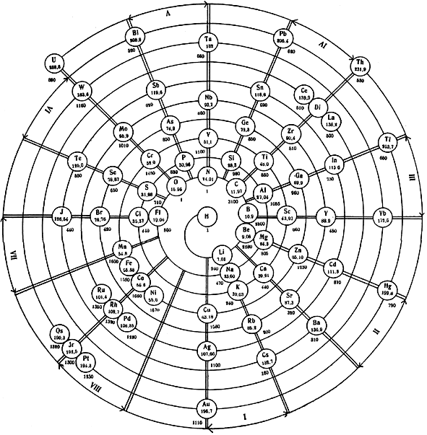
Periodinės lentelės raida
17th amžius: Po viduramžių mokslo sąstingio: Žingsnis po žingsnio cheminiais matavimo metodais atrandami pagrindiniai elementai
Pažangus vystymasis, nepaisant to, kad trūksta žinių apie patį atomą
1869: Dmitrijus Mendelejevas sukūrė pirmąją periodinę lentelę: sugrupuota ir surūšiuota pagal didėjančią atominę masę.
1913: Atomų spektrinių linijų tyrimas: periodinės lentelės tvarkos patvirtinimas - Henry Moseley
[06] Pasenęs periodinės lentelės vaizdavimas

Slide 16
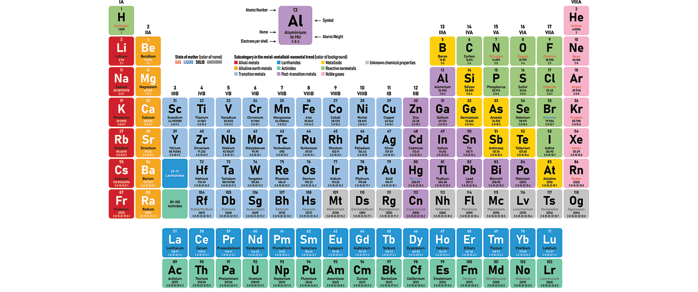
Periodinė elementų lentelė

Slide 17
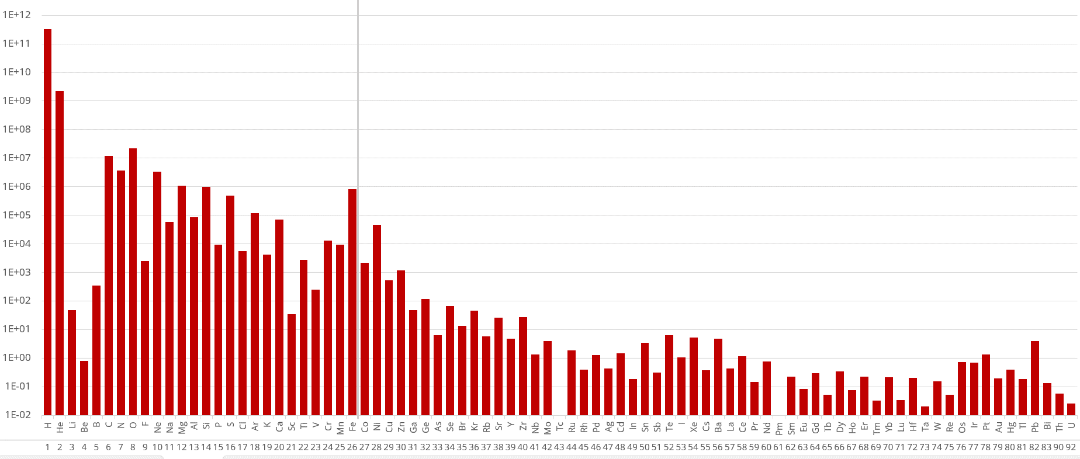
Cheminių elementų gausa (Saulės sistema)
Santykinis gausumas (logaritminis)
Atominis skaičius Z
Notes:
Pastabos fasilitatoriams:
Paaiškinkite logaritminę skalę!
cheminis gausumas yra vienas svarbiausių branduolinės astrofizikos stebėjimų.

Slide 18
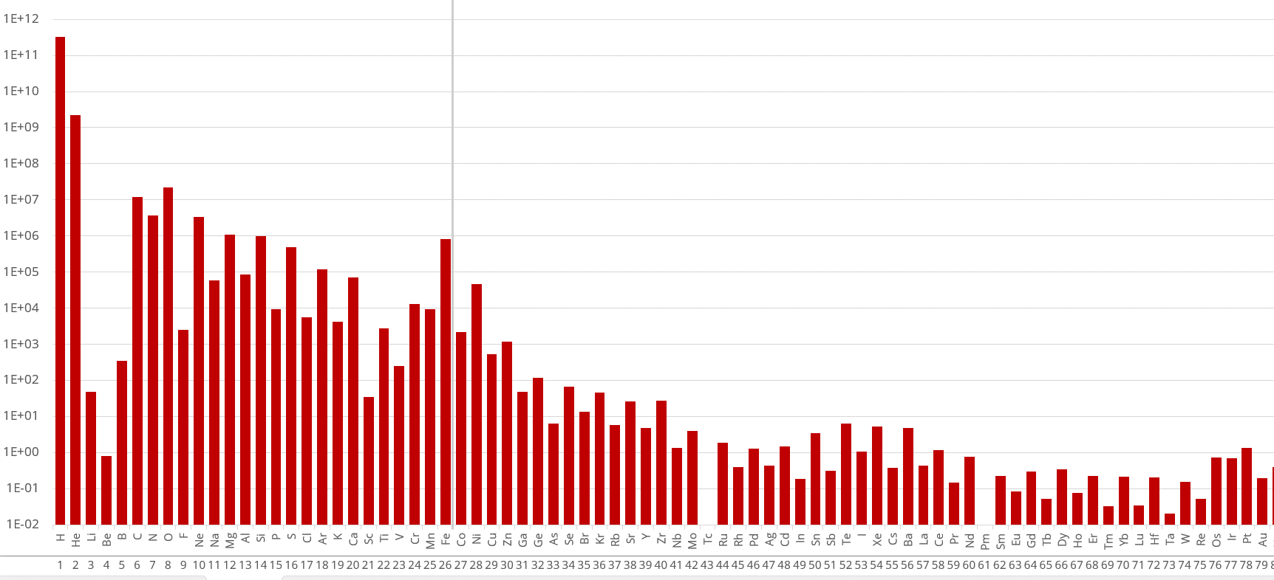
Cheminių elementų gausa (Saulės sistema)
Užduotis
Pažvelkite į gausos pasiskirstymą. Ką pastebite?
Notes:
Pastabos fasilitatoriams:
Dėl šios užduoties grįžkite į ankstesnę skaidrę, kad parodytumėte didesnį vaizdą
Ką mokiniai turėtų pastebėti:
Apskritai gausumas mažėja didėjant atominiam skaičiui
Ties Geležimi yra viršūnė, pažymėta pilka linija
Ličio ir berilio atotrūkis
Kai kuriems elementams gausa yra lygi nuliui (Galite mesti klausimą į kambarį: "Iš kur mes žinome, kad šie elementai iš tikrųjų egzistuoja?)
Didesnis yra lyginio atominio skaičiaus elementų gausumas
Jums nereikia aiškinti pastebėjimų. Tačiau galite jiems pasakyti, kad šios cheminės medžiagos gausos priežastis sužinosime per meistriškumo pamoką.

Slide 19
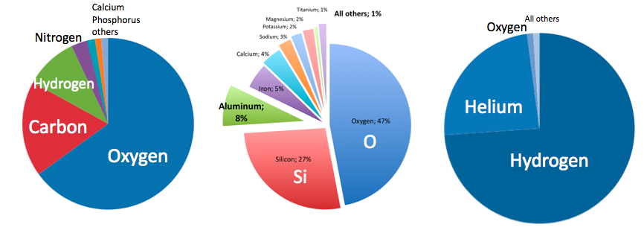
Cheminių elementų gausumas
Žmogus
Žemės pluta
Visata
[07] Skirtingų cheminių elementų gausa

Slide 20

Kaip galime ištirti elementų kilmę?
1.2 Felsenkellerio laboratorija
Notes:
Pastabos fasilitatoriams:
Rekomenduojame iš anksto atsisiųsti vaizdo įrašą. Visada būkite pasiruošę blogam interneto ryšiui!
Šis vaizdo įrašas - tai tik nekomentuojama trumpa ekskursija su kamera po požeminę jonų greitintuvo laboratoriją. Jei norite, jau čia galite paaiškinti kai kuriuos įrangos elementus, tačiau tai bus pagilinta vėliau meistriškumo pamokoje. Pagrindinis vaizdo įrašo tikslas
suteikti mokiniams galimybę susipažinti su tokia laboratorija (nebūtinai ką nors aiškinant).
kelti klausimus, į kuriuos bus atsakyta vėliau.
Kodėl laboratorija yra po žeme?
Kam skirta įranga?
Kaip tai susiję su žvaigždėse vykstančių procesų stebėjimu?

Slide 21
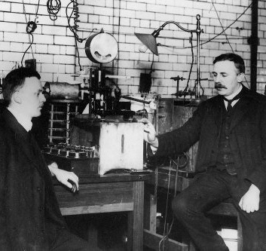
II dalis
Atomų branduoliai &
jų ypatumai

Slide 22
Kas apibrėžia cheminį elementą?

Slide 23
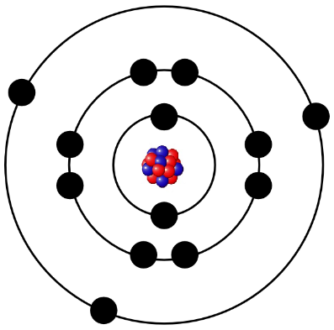
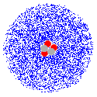
Atomo branduolys
Elementą apibūdina protonų skaičius atomo branduolyje
Pavyzdys:
Deguonis yra 8-asis periodinės elementų lentelės elementas, turintis 8 protonus.
Atomo branduolys
  atomo centre
  yra 1/10000 atomo dydžio.
  sujungia beveik visą masę.
Notes:
Pastabos fasilitatoriams:
Pažengusiems mokiniams: Išplėstiniam kursui: Kritiškai aptarkite Boro atomo modelį ir trumpai apžvelkite kvantines mechanines savybes.
(Pasenęs) atvaizdas su elektronų orbitomis čia naudojamas tik tam, kad būtų susietas su daugelio mokinių iš chemijos pamokų susidarytu atomų įvaizdžiu. Galite jį ištrinti.

Slide 24
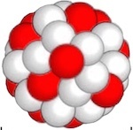
Atomų branduolių ženklinimas
Atomo branduolį sudaro protonai ir neutronai
Pavyzdys:
Deguonis turi 8 protonus ir 4-18 neutronų

Slide 25
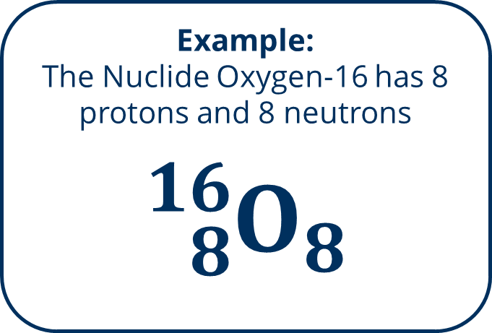
Atominių branduolių ženklinimas
Vienos rūšies atomo branduolį vadiname nuklidu
  priklauso nuo protonų ir neutronų skaičiaus
Pavyzdys:
Nuklidas deguonis-16 turi 8 protonus ir 8 neutronus
$${}_{8}^{16}{O_{8}}$$

Slide 26
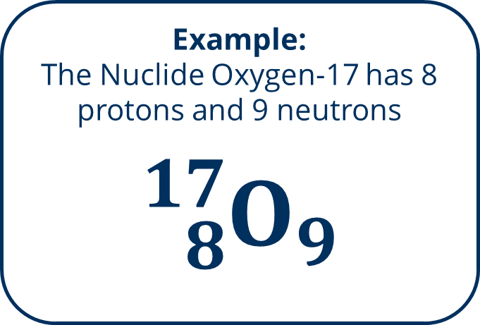
Atomų branduolių ženklinimas
Vienos rūšies atomo branduolį vadiname nuklidu
  priklauso nuo protonų ir neutronų skaičiaus
Pavyzdys:
Nuklidas deguonis-17 turi 8 protonus ir 9 neutronus
$${}_{8}^{17}{O_{9}}$$

Slide 27
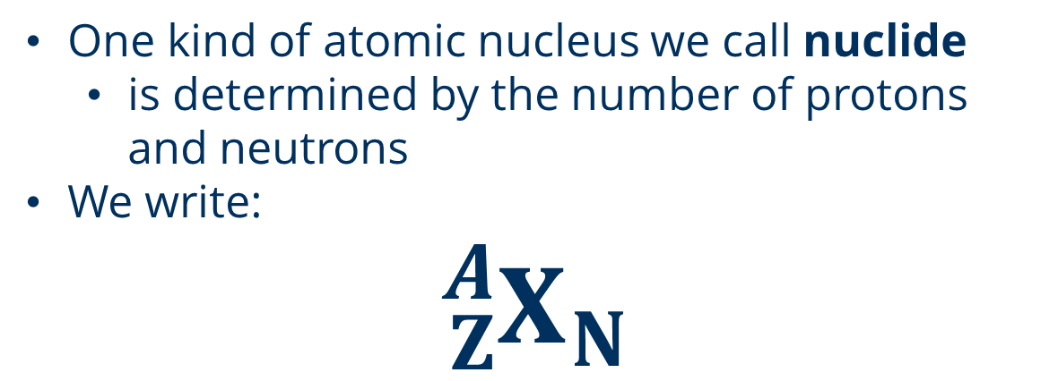
Atominių branduolių ženklinimas
Vienos rūšies atomo branduolį vadiname nuklidu
  priklauso nuo protonų ir neutronų skaičiaus
Mes rašome:
$${}_{Z}^{A}{X_{N}}$$
X... Elemento simbolis
Z... Atominis skaičius / protonų skaičius
N... Neutronų skaičius
A... masės skaičius
A = Z + N
Notes:
Pastabos fasilitatoriams:
Labai svarbu, kad mokiniai suprastų ir mokėtų naudoti užrašus

Slide 28
Atominių branduolių ženklinimas
Užduotis
Kiek neutronų
Uranas-238 turi?
Masės numeris A
Cheminis simbolis
Protonų skaičius Z

Slide 29
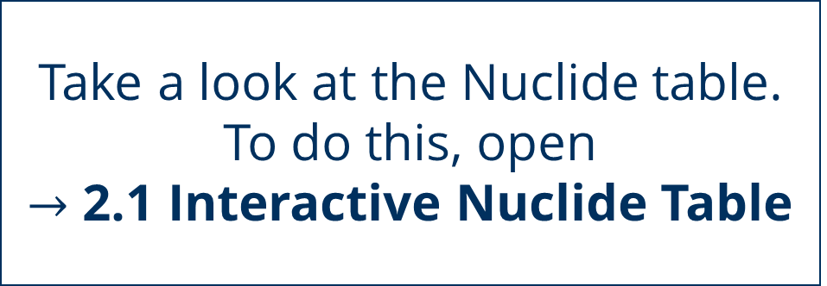
Atomų branduolių ženklinimas
Užduotis
Pažvelkite į nuklidų lentelę. Norėdami tai padaryti, atidarykite
2.1 Interaktyvioji nuklidų lentelė
Notes:
Pastabos fasilitatoriams:
Skirkite jiems kelias minutes interaktyviajai nuklidų lentelei ištirti. Panaudokite ją kaip perėjimą prie kitos užduoties su branduolinėmis reakcijomis.

Slide 30
Kaip gali keistis atomo branduoliai?

Slide 31
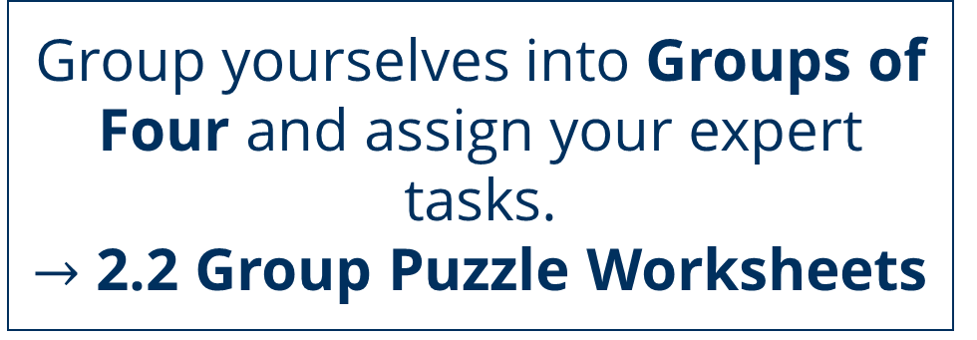
Branduolinės reakcijos
1 užduotis
Susiskirstykite į grupes po keturis ir paskirkite ekspertams užduotis.
2.2 Grupių galvosūkių užduočių lapai

Slide 32
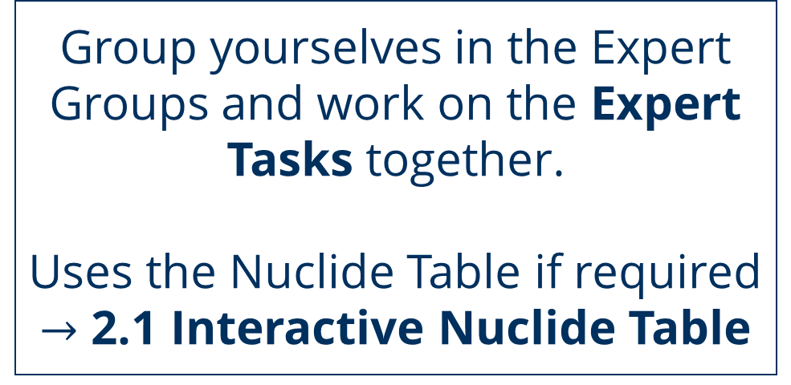
Branduolinės reakcijos
2 užduotis
Susiburkite į ekspertų grupes ir kartu dirbkite su ekspertų užduotimis.
Jei reikia, naudokite nuklidų lentelę
2.1. Interaktyvioji nuklidų lentelė
Notes:
Pastabos fasilitatoriams:
Kol mokiniai atlieka ekspertų užduotis, prieš pasidalydami rezultatais su namų grupėmis patikrinkite, ar jie viską atliko teisingai.

Slide 33
Branduolinės reakcijos
3 užduotis
Susirinkite atgal į pradines grupes ir kartu dirbkite su namų grupės užduotimis.

Slide 34
Kodėl
branduolinės konversijos
vyksta?

Slide 35
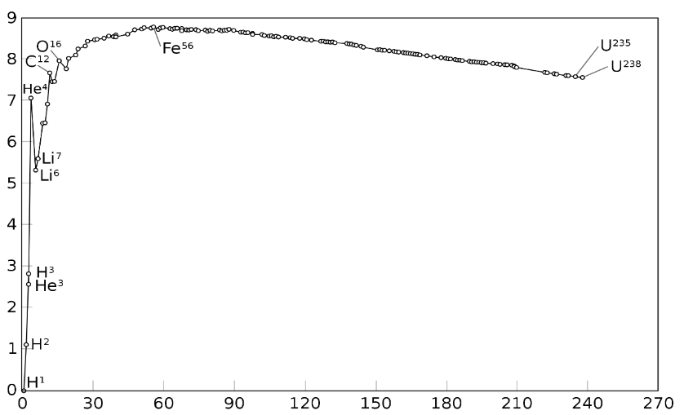
Surišimo energija
Surišimo energija yra atomo branduolio stabilumo matas
  Stabilumas priklauso nuo protonų ir neutronų skaičiaus pasiskirstymo bei sudėtingų simetrijos veiksnių
Branduoliai, kurie branduolinės konversijos būdu gali pereiti į stabilias būsenas, yra nestabilūs (radioaktyvūs).
Branduoliai taip pat gali pasiekti stabilesnę būseną dėl branduolių sintezės
Nukleono rišamoji energija (MeV)
Masės numeris A
Notes:
Pastabos fasilitatoriams:
Čia bandome visus branduolinius procesus suskaidyti ir paaiškinti juos naudodami tik rišamosios energijos sąvoką. Nors tai didelis supaprastinimas, jis padeda sutelkti dėmesį į turinį.
Paaiškinkite jiems, kad atomo branduoliai "nori" pereiti į stabilesnę būseną ir kad šiai būsenai pasiekti naudojami branduoliniai procesai.

Slide 36
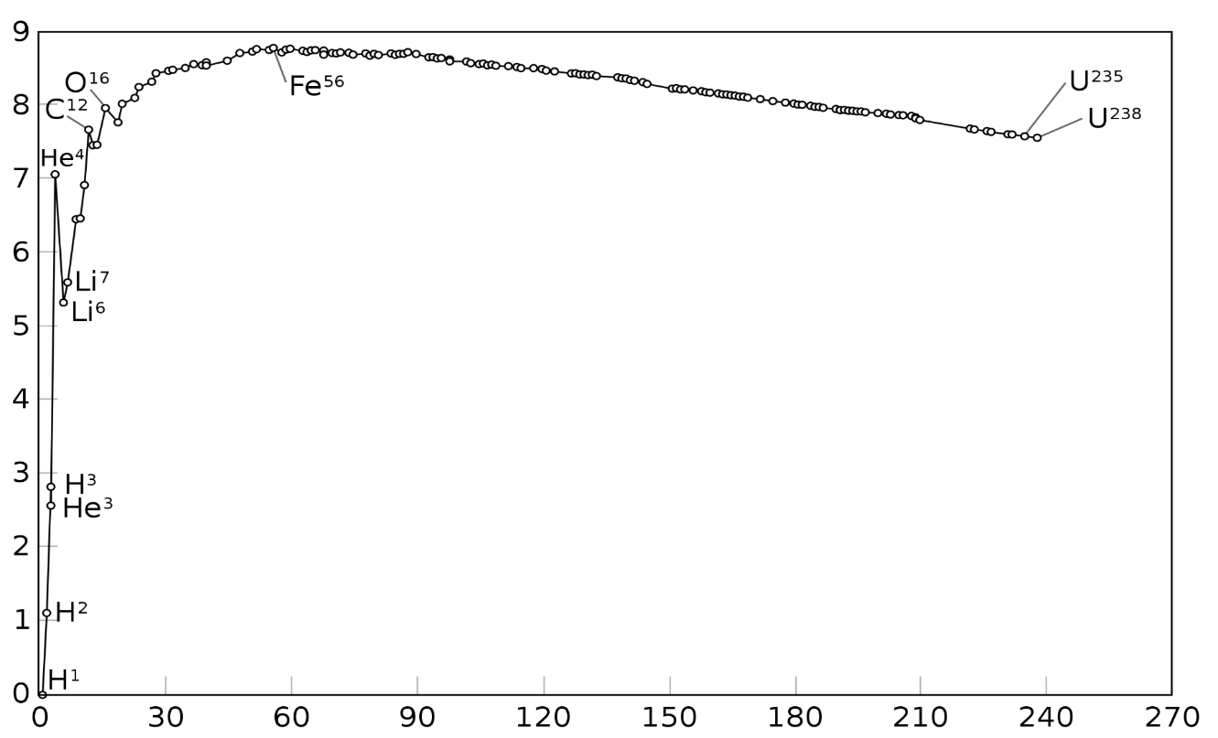
Surišimo energija
Nukleono rišamoji energija (MeV)
Masės numeris A
Notes:
Pastabos fasilitatoriams:
Po Žvaigždžių evoliucijos dalies cheminių medžiagų kiekiui paaiškinti bus naudojama rišamosios energijos sąvoka. Tačiau šiuo metu jau galite paaiškinti geležies viršūnę ir ličio spragą.

Slide 37
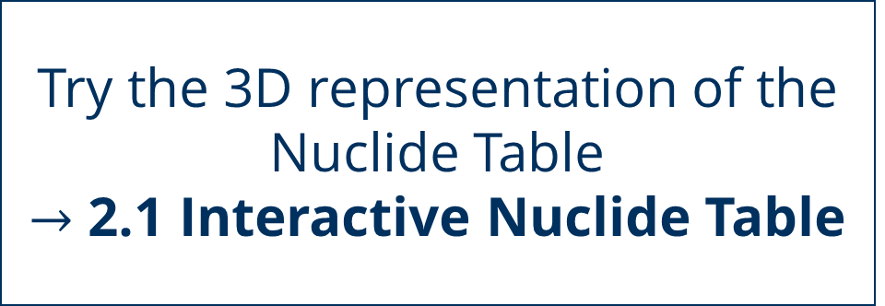
Nuklidų lentelė
Užduotis
Išbandykite nuklidų lentelės 3D atvaizdavimą
2.1 Interaktyvioji nuklidų lentelė
Notes:
Pastabos fasilitatoriams:
3D vaizdą galite pasiekti naudodami piktogramą viršuje dešinėje su keturiomis juostelėmis. Vaizdą galite paslinkti ir pasukti, kad apžvelgtumėte stabilumo slėnį.
Jei norite tai supaprastinti, naudokite analogiją "riedlentė pusiaukelėje". Riedlentė nori važiuoti į "žemiausią būseną" vamzdžio viduryje ir nekeliauja aukštyn, nebent susijaudina. Apskritai kuo toliau nuo slėnio yra nuklidas, tuo jis nestabilesnis. Tas pats pasakytina ir apie riedlentę, kuri yra greitesnė, jei pradeda nuo pusvamzdžio viršaus.

Slide 38
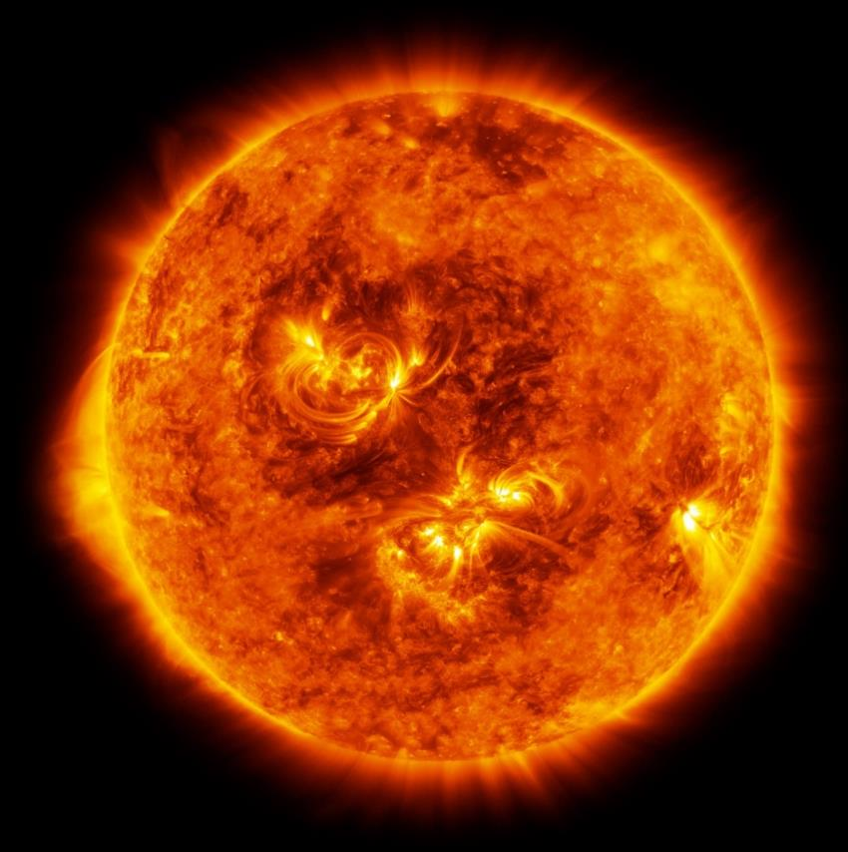
Branduolinės reakcijos
Vykstant branduolių sintezei arba konversijai (skilimui) gali būti sukurti nauji atomo branduoliai.
Šie procesai yra naujų elementų susidarymo pagrindas!
[09] Raudonojo supermilžino Antareso iliustracija

Slide 39
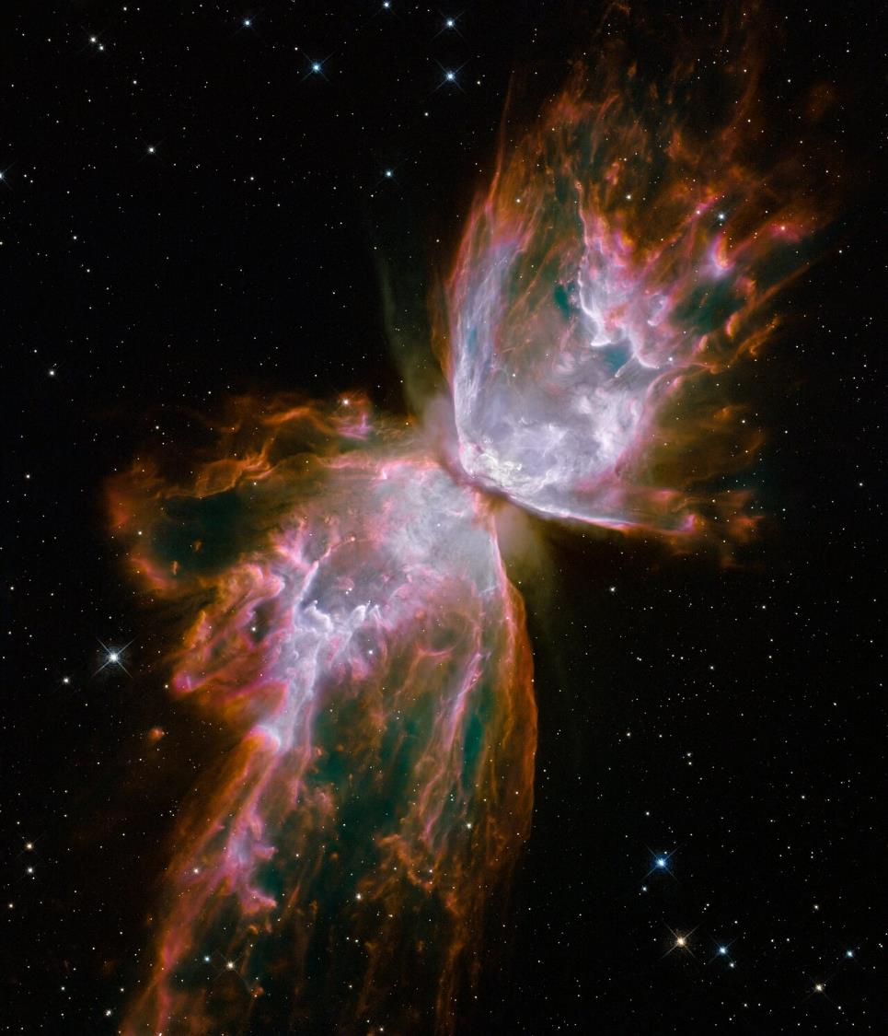
III dalis
Evoliucija
Žvaigždė

Slide 40
Kur yra
elementai sukurti?

Slide 41
Žvaigždžių evoliucija
Užduotis
Rinkitės žvaigždes iš
→ 3.1 Žvaigždžių profilio kortelės
ir išdėliokite jas bendroje diagramoje.
Norėdami tai padaryti, atidarykite
→ 3.2 Žmogiškųjų išteklių lentą

Slide 42
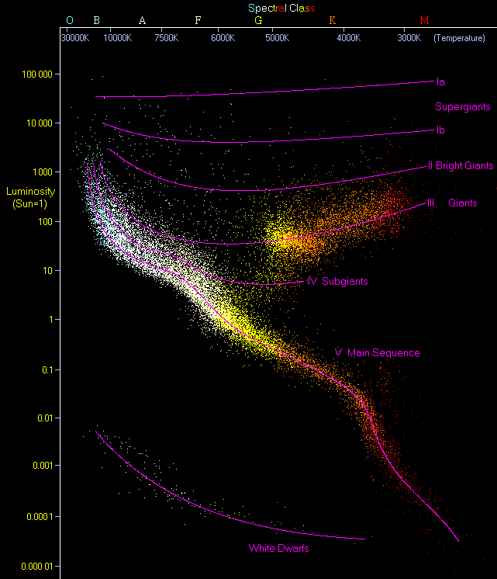
Notes:
Pastabos fasilitatoriams:
Šią Hercšprungo-Russelio diagramos iliustraciją naudokite motyvuodami šią paskaitą. Iš kur atsiranda ši struktūra? Kodėl žvaigždės pasiskirsčiusios netolygiai?

Slide 43
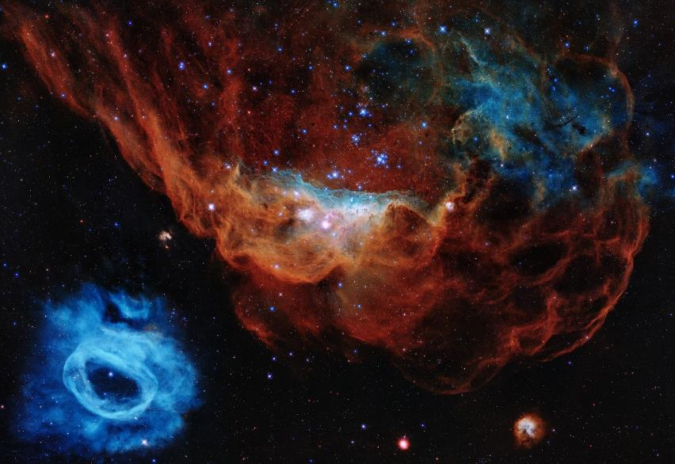
Žvaigždžių evoliucija
Kasmet mūsų Pieno kelyje susiformuoja apie 5 žvaigždės.
Formuojasi maždaug 1 mln. - 100 mln. metų
Iš pradžių dėl molekulinių vandenilio debesų susitraukimo (gravitacija).
[12] Dvi migliados NGC 2014 ir NGC 2020, kurios yra žvaigždžių formavimosi regiono dalis Didžiajame Magelano debesyje - galaktikoje, esančioje už 163 000 šviesmečių nuo Mėlynbarzdžio.
Hubble/ESA, 2020 m.
Notes:
Pastabos fasilitatoriams:
Toliau pateiktose skaidrėse įvairiems astronominiams objektams parodyti naudojami keli vaizdai. Jei norite, galite pažvelgti į susietus šaltinius ir pasinaudoti papildoma informacija.

Slide 44
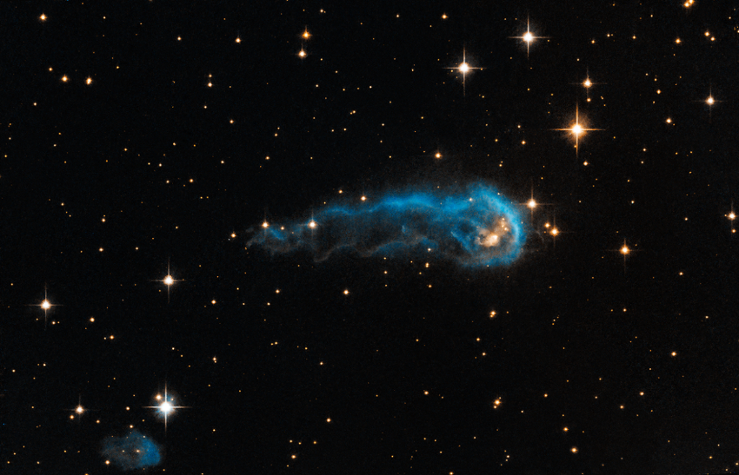
Žvaigždžių evoliucija
Susitraukimas sukuria didesnio tankio branduolį (gravitacinis kolapsas).
Jei masė yra pakankamai didelė, debesis suyra ir išsiskiria šiluminė energija.
Jei žvaigždės tankis yra pakankamai didelis, spinduliavimas nebegali pasišalinti iš apvalkalo, todėl žvaigždė įkaista dar labiau.
[13]Vadinamojo "kosminio vikšro" dujų debesies galva yra protožvaigždė, kuri vis dar sugeria medžiagą iš savo išorinio apvalkalo ir lėtai kondensuojasi.
Hubble/ESA, 2013 m.

Slide 45
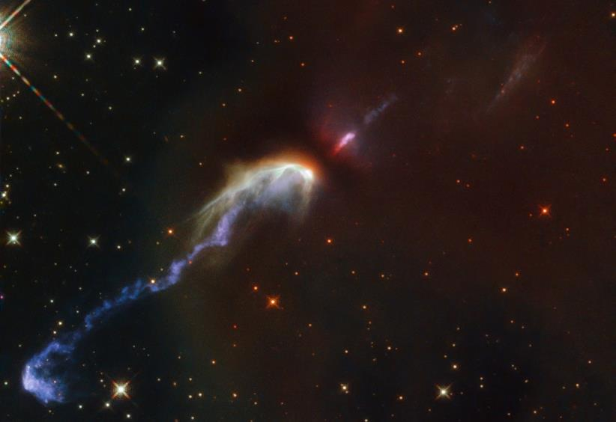
Žvaigždžių evoliucija
Susiformuoja protožvaigždė
Didėja gravitacinė jėga
Išorinės molekulės atsitrenkia į branduolį
Keli tūkstančiai Kelvinų, šviesa daugiausia infraraudonųjų spindulių diapazone
Temperatūra didinama tol, kol viduje esančios dujos jonizuojamos, dujos tampa plazma.
[14] Iš protožvaigždės išmestos dujos patenka į dulkių debesis. Matomi du srautai, judantys diametraliai tolyn nuo protožvaigždės centre.
Hubble/ESA, 2021 m.
Notes:
Pastabos fasilitatoriams:
Termodinaminių procesų aiškinimą susiaurinkite iki pagrindinių žinomų fizikinių dydžių (masės, tankio, temperatūros) sąveikos.

Slide 46
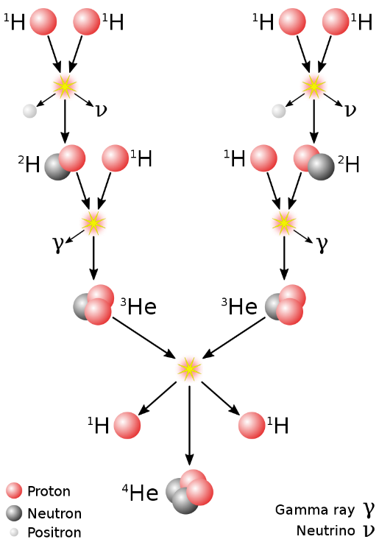
Žvaigždžių evoliucija
Temperatūra ir tankis yra pakankamai aukšti, kad atomo branduoliai įveiktų Kulono barjerą.
Vandenilio sintezė: susidaro helis, kuris kaupiasi branduolyje.
Spinduliavimas ir dujų slėgis kaip priešinga gravitacijai jėga
Žvaigždė pasiekė stabilią būseną!
Hidrostatinė pusiausvyra: Gravitacijos ir slėgio pusiausvyra
Notes:
Pastabos fasilitatoriams:
Parodytą reakcijos grandinę nagrinėkite tik bendrais bruožais. Mokiniams nereikia jos įsiminti
Paaiškinkite stabilią žvaigždės būseną: Gravitacinė jėga = Spinduliavimo slėgis
=> Žvaigždei reikia branduolių sintezės procesų, kad jos būsena būtų stabili!

Slide 47
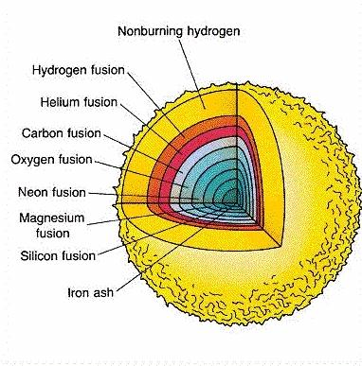
Žvaigždžių evoliucija
Kuo aukštesnis elementas, tuo didesnis Kulono barjeras
Jei temperatūra ir tankis yra pakankamai aukšti, galima helio sintezė
Priklausomai nuo žvaigždės masės, gali susijungti ir kiti elementai.
Žvaigždė išgyvena gyvybės fazes, kurios yra susijusios su branduolių sintezės procesais.

Slide 48
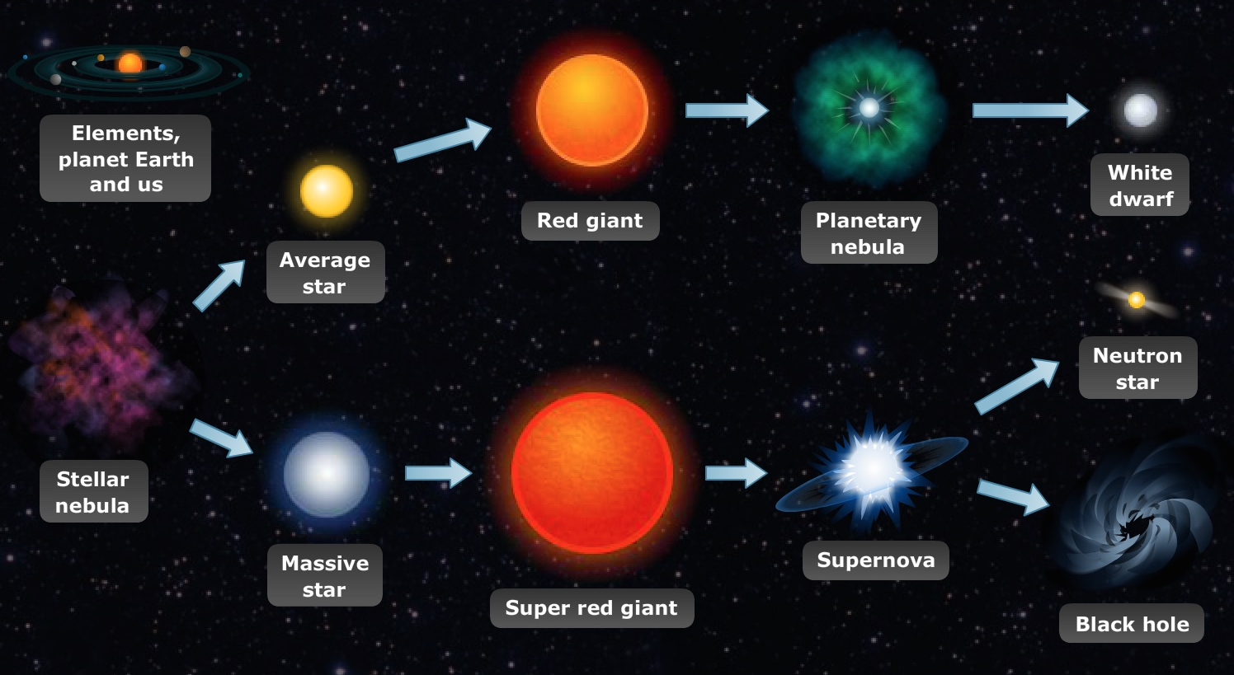
Žvaigždžių evoliucija
[15] Žvaigždžių gyvenimo fazės

Slide 49

Žvaigždžių evoliucija
[10] Planetinė migla NGC 6302, dar vadinama drugelių migla, yra mūsų Pieno kelyje, maždaug 3800 Lj atstumu. Jos centre yra mirštanti žvaigždė, kurios masė penkis kartus didesnė už Saulės masę. Ji išmetė savo dujinį apvalkalą ir dabar skleidžia ultravioletinių spindulių srautą, dėl kurio išmesta medžiaga tampa matoma.
Hubble/ESA, 2009 m.
Notes:
Pastabos fasilitatoriams:
Šie objektai naudojami kaip pavyzdžiai, kad mokiniai galėtų susipažinti su įvairiais žvaigždžių evoliucijos reiškiniais.

Slide 50
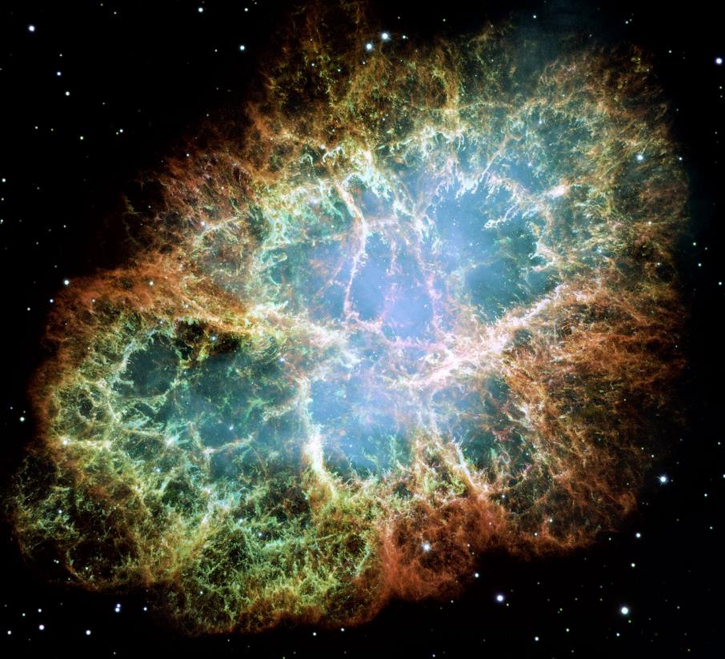
Žvaigždžių evoliucija
[16] Krabo migla, esanti už 6500 šviesmečių Tauro žvaigždyne, yra 1054 m. astronomų pastebėtos supernovos sprogimo rezultatas. Jos centre yra itin tanki neutroninė žvaigždė, kuri sukasi kartą per 33 milisekundes, skleisdama besisukančius švyturį primenančius radijo bangų ir regimosios šviesos pluoštus.
Hubble/ESA, 2017 m.

Slide 51
Notes:
Pastabos fasilitatoriams:
Stabilumo principu galima paaiškinti, kodėl žvaigždės "užima" tik tam tikras HRD sritis.

Slide 52
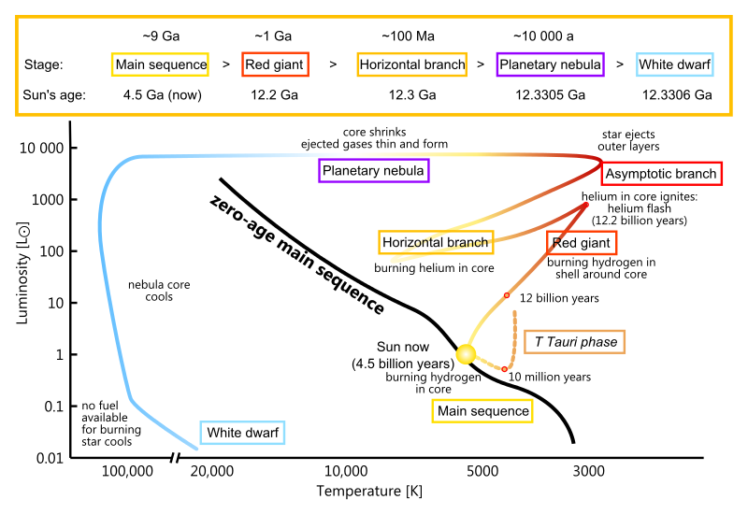
Mūsų Saulės istorija
Saulė gimė prieš 4,5 mlrd. metų
Saulė stabilizuojasi pagrindinėje sekvencijoje
Vandenilio sintezės metu susidaro helio branduolys ir vandenilio apvalkalas
[17] HRD

Slide 53
Mūsų Saulės istorija
Šerdies vandenilis sunaudojamas, šerdis susitraukia, tampa karštesnė
Saulė išsiplečia, tampa ryškesnė, bet vėsesnė išorėje
Saulė tampa raudonąja milžine su vandenilio apvalkalu ir helio branduoliu

Slide 54
Mūsų Saulės istorija
Helio užsidegimas šerdyje staiga
  Helio blykstė
Temperatūra viduje kyla, Saulė įkaista
Šerdyje dega helis:
Trigubos alfa spinduliuotės procesas

Slide 55
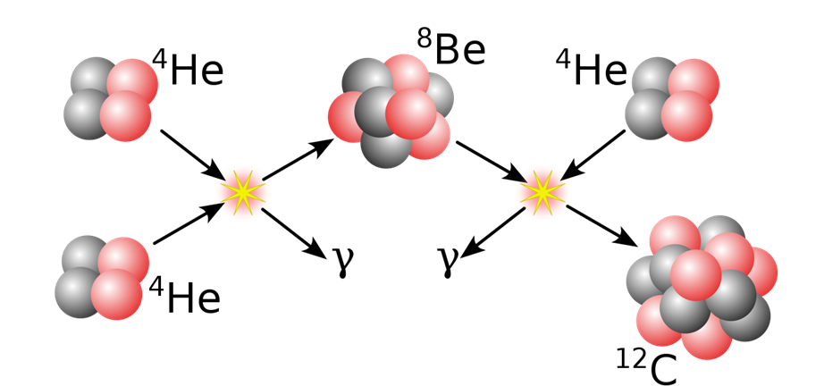
Mūsų Saulės istorija
Helio užsidegimas šerdyje staiga
  Helio blykstė
Temperatūra viduje kyla, Saulė įkaista
Šerdyje dega helis:
Trigubos alfa spinduliuotės procesas

Slide 56
Mūsų Saulės istorija
Šerdyje sunaudotas helis
Saulę dabar sudaro vandenilio apvalkalas, helio apvalkalas ir anglies/deguonies branduolys.
Saulė išsiplečia, tampa ryškesnė, bet vėsesnė išorėje

Slide 57
Mūsų Saulės istorija
Saulė su kiekvienu šiluminiu impulsu praranda masę, kol išnyksta šerdis
Išmestas apvalkalas sudaro planetinę miglą
Atskleistas branduolys formuoja baltąją nykštukę
  greitai atvėsta, daugiau reakcijų nebegalima.
  Daugiausia sudaryta iš anglies ir deguonies
  maždaug Saulės masės ir Žemės dydžio

Slide 58
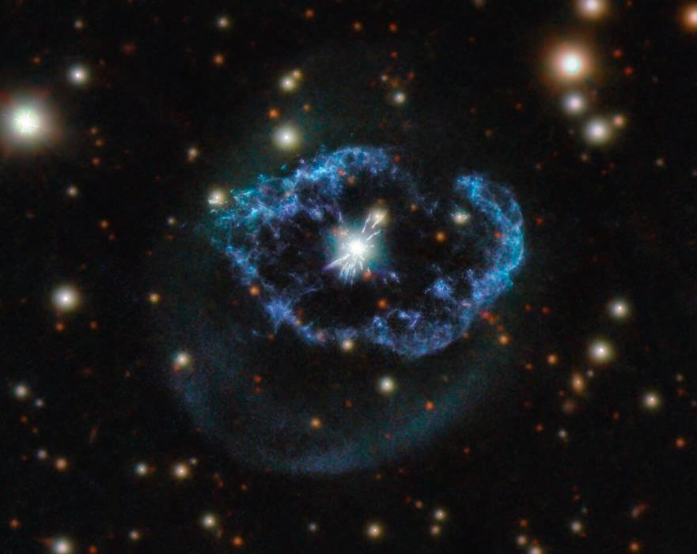
Mūsų Saulės istorija
Saulė su kiekvienu šiluminiu impulsu praranda masę, kol išnyksta šerdis
Išmestas apvalkalas sudaro planetinę miglą
Atskleistas branduolys formuoja baltąją nykštukę
  greitai atvėsta, daugiau reakcijų nebegalima.
  Daugiausia sudaryta iš anglies ir deguonies
  maždaug Saulės masės ir Žemės dydžio
[18] Planetinė miglara Cygnus žvaigždyne
Hubble/ESA, 2021 m.

Slide 59
Cheminių elementų gausa (Saulės sistema)

Slide 60
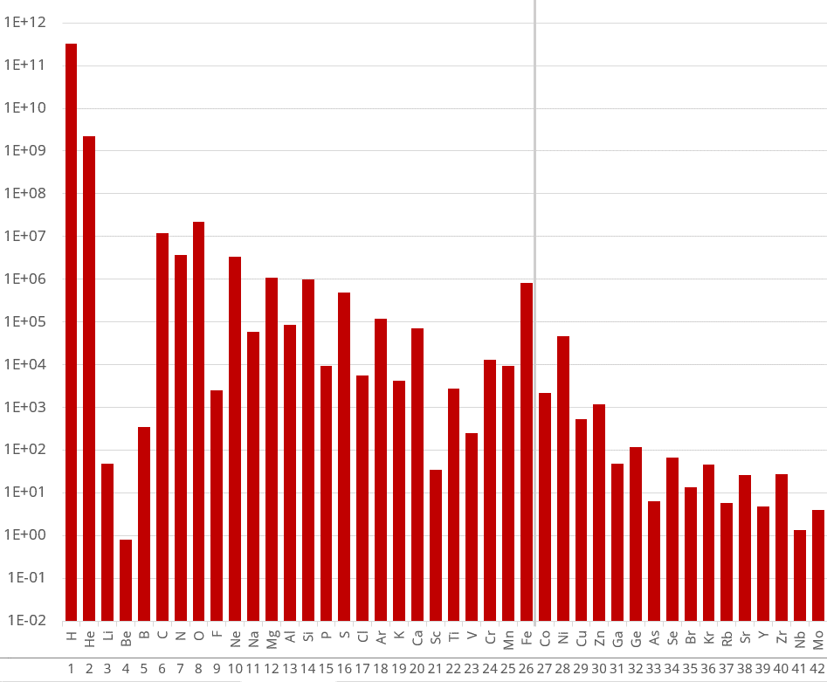
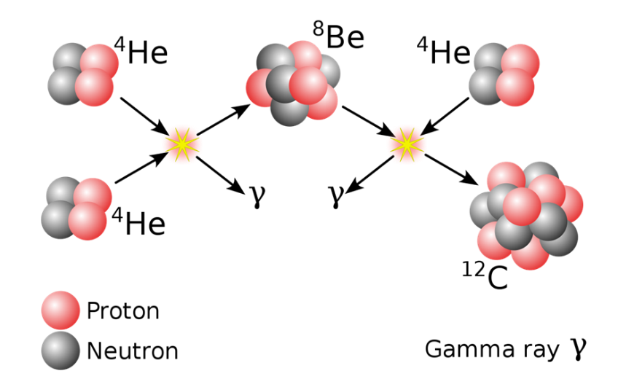
Cheminių elementų gausa (Saulės sistema)
Notes:
Pastabos fasilitatoriams:
Dabar, norėdami paaiškinti elementų gausumą, galime pasinaudoti savo supratimu apie žvaigždėse vykstančius procesus. Ličio spragą galima paaiškinti 3a procesu, kuris praleidžia Li ir Be. Be8 yra tik nestabili tarpinė būsena (dėl didesnės helio rišamosios energijos).

Slide 61
Cheminių elementų gausa (Saulės sistema)
Elementai iki geležies gali būti sintetinami branduolių sintezės būdu vykstant žvaigždžių procesams
Dėl to padidėja geležies kiekis
Notes:
Pastabos fasilitatoriams:
Sąvoka "žvaigždžių procesai" čia yra labai bendra.
Žinoma, dauguma cheminių elementų čia susidaro ne paprastų sintezių būdu stabiliose žvaigždėse, kaip parodyta iki šiol, bet sprogstančiose masyviose žvaigždėse, sprogstančiose baltosiose nykštukėse ir pan.
Nuspręskite, kiek išsamiai norite nagrinėti šią temą, atsižvelgdami į mokinių žinių lygį.

Slide 62
Surišimo energija
Nukleono rišamoji energija (MeV)
Masės numeris A
Notes:
Pastabos fasilitatoriams:
Pabrėžkite ryšį tarp surišimo energijos ir elementų gausos

Slide 63
Surišimo energija
???
Branduolinė sintezė
Nukleono rišamoji energija (MeV)
Masės numeris A
Notes:
Pastabos fasilitatoriams:
Naudokite tai kaip kito skyriaus įžangą

Slide 64
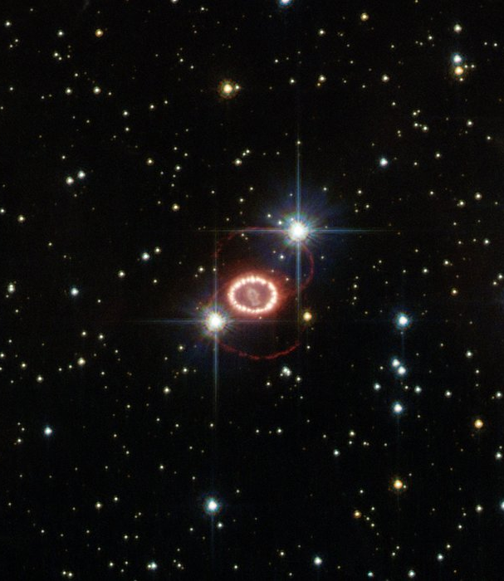
IV dalis
Į
Aukštesnieji elementai!

Slide 65
Kaip galima susintetinti sunkesnius elementus?
Notes:
Pastabos fasilitatoriams:
Duokite mokiniams laiko pagalvoti apie šį klausimą.
Jei jie gali prisiminti Kulono barjerą ir įvairias branduolines reakcijas iš grupinės dėlionės, jiems patiems turėtų kilti mintis, kad neutronų pagavimas gali būti svarbus procesas.

Slide 66
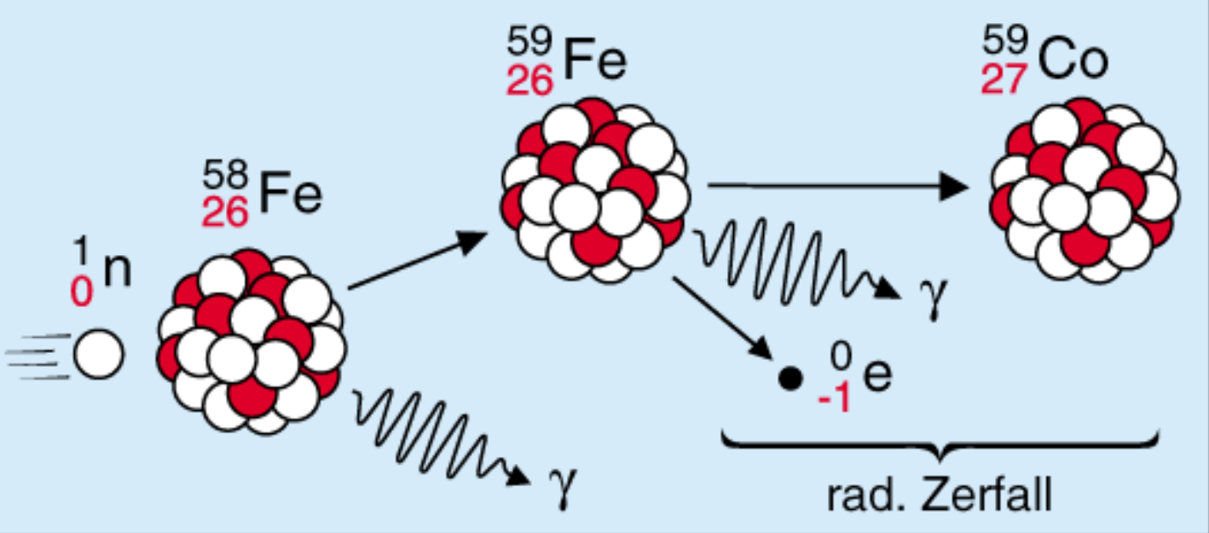
Neutronų pagavimas
Radioaktyvioji konversija
Notes:
Pastabos fasilitatoriams:
Neutronų pagavimą laikykite ypatinga branduolinės sintezės rūšimi. Iš esmės tai branduolinė sintezė, kuriai nereikia spręsti Kulono barjero problemų.
Atsižvelgiant į tai, ką mokiniai jau žino, gali kilti klausimas: "Kodėl toks procesas vyktų, jei Fe-58 jau yra stabilus?"
Paprasčiausias atsakymas, pagrįstas tik iki šiol aptartomis sąvokomis (nors ir ne pats tiksliausias), būtų toks:
"Laisvasis neutronas pats savaime yra nestabilus, o sintezė su Fe-58 užtikrina apskritai stabilesnę fizikinę sistemą".

Slide 67
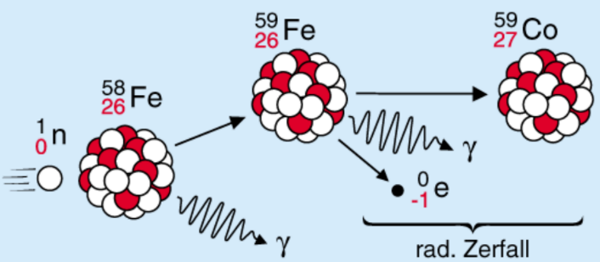
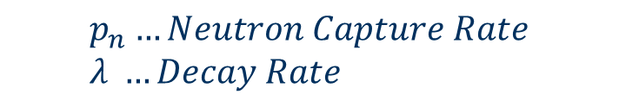
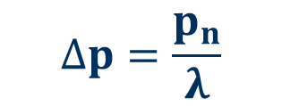
Neutronų gaudymas
Geležis-59, prieš jai suyrant, gali pereiti dar vieną neutronų sugavimo reakciją
Tikimybės santykis, ar nuklidas suskyla, ar vietoj to prasideda neutronų sugavimo reakcijų grandinė, priklauso nuo neutronų srauto
Radioaktyvioji konversija
$$∆p=\frac{p_{n}}{λ}$$
$$p_{n}…Neutron Capture Rate \\ λ …Decay Rate$$

Slide 68
Nuklidų lenktynių stalo žaidimas
Užduotis
Naudokite nuklidų lentelę kaip žaidimo lentą, kad galėtumėte tyrinėti neutronų sugavimo procesus.
→ 4.1 Žaidimo taisyklės
→ 4.2 Žaidimo lenta

Slide 69
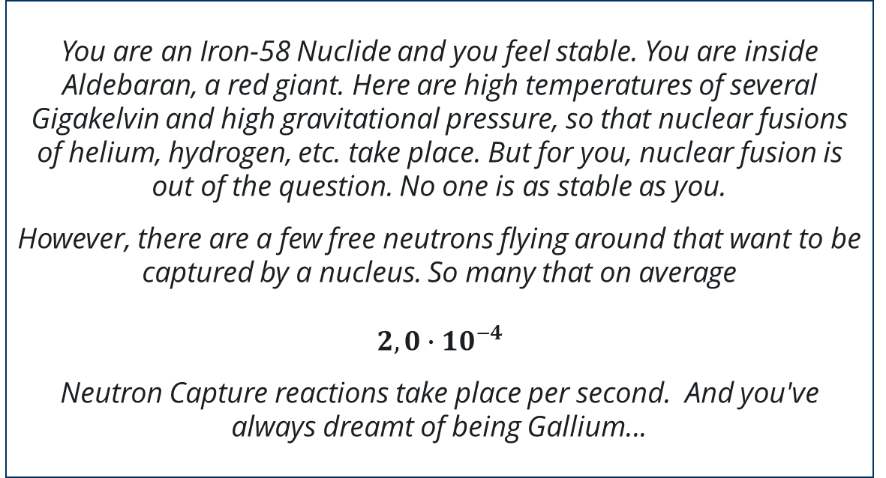
Nuklidų lenktynių stalo žaidimas
1 scenarijus
Esate geležies-58 nuklidas ir jaučiatės stabilus. Esate raudonosios milžinės Aldebarano viduje. Čia aukšta kelių gigakelvinų temperatūra ir didelis gravitacinis slėgis, todėl vyksta helio, vandenilio ir kt. branduolių sintezė. Tačiau jums apie branduolių sintezę negali būti nė kalbos. Niekas nėra toks stabilus kaip jūs.
Tačiau aplink skraido keletas laisvų neutronų, kurie nori būti pagauti branduolio. Jų tiek daug, kad vidutiniškai
$$2,0∙{10}^{−4}$$
Per sekundę vyksta neutronų sugavimo reakcijos. O jūs visada svajojote būti Galijumi...
Notes:
Pastabos fasilitatoriams:
Žinoma, labai supaprastintai galima daryti prielaidą, kad neutronų sugavimo greitis yra vienodas kiekvienam nuklidui (jis netgi labai skiriasi).
Po stalo žaidimo galite parodyti 72 skaidrėje esantį paveikslėlį ir paaiškinti aproksimaciją.
Vėlgi, nuspręskite, kiek išsamiai norite nagrinėti šią temą, atsižvelgdami į mokinių žinių lygį.

Slide 70
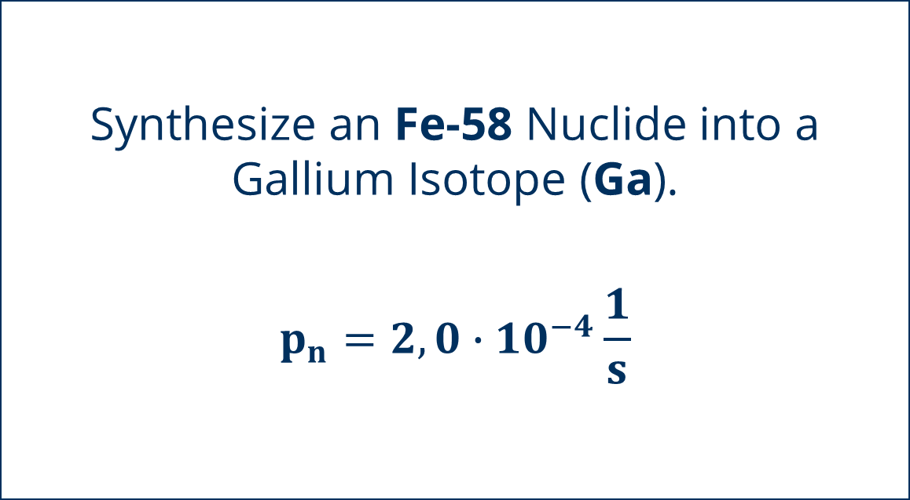
Nuklidų lenktynių stalo žaidimas
1 scenarijus
Fe-58 nuklido sintezė į
galio izotopą (Ga).
$$p_{n}=2,0∙{10}^{−4}\frac{1}{s}$$
Notes:
Pastabos fasilitatoriams:
Žaidimo taisyklės mokiniams gali būti šiek tiek sunkiau suprantamos, nei galima būtų manyti.
Pradžioje gerai pirmuosius žingsnius atlikti kartu su mokiniais, kad visi suprastų principą.

Slide 71
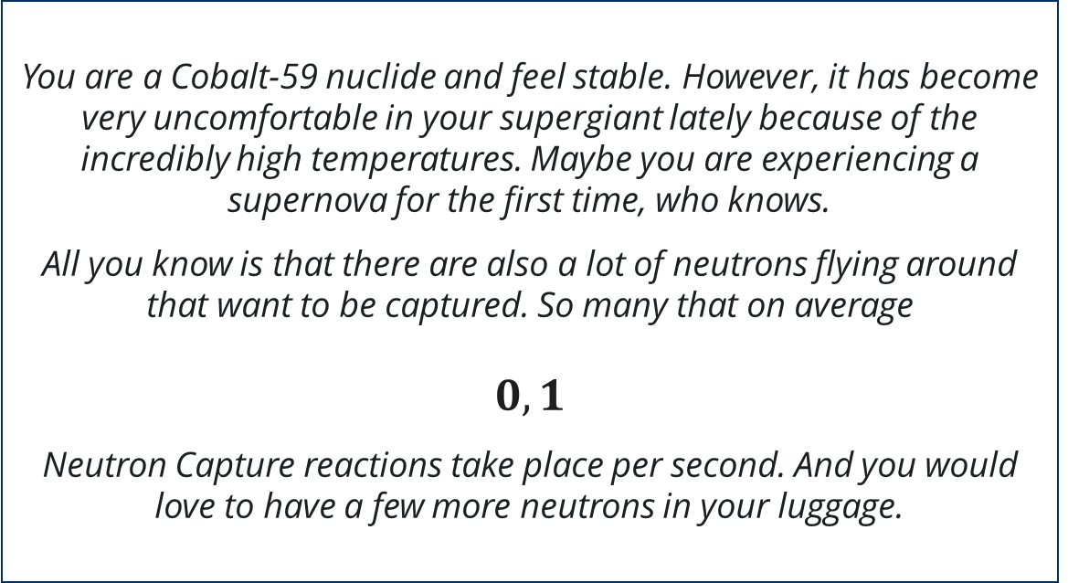
Nuklidų lenktynių stalo žaidimas
2 scenarijus
Esate kobalto-59 nuklidas ir jaučiatės stabilus. Tačiau pastaruoju metu jūsų supergigante tapo labai nejauku dėl neįtikėtinai aukštos temperatūros. Galbūt pirmą kartą patiriate supernovą, kas žino.
Viskas, ką žinote, yra tai, kad aplink skraido daug neutronų, kuriuos norima sugauti. Tiek daug, kad vidutiniškai
$$0,1$$
Per sekundę vyksta neutronų sugavimo reakcijos. O jūs norėtumėte, kad jūsų bagaže būtų dar keli neutronai.
Notes:
Pastabos fasilitatoriams:
Žinoma, labai supaprastintai galima daryti prielaidą, kad neutronų sugavimo greitis yra vienodas kiekvienam nuklidui (jis netgi labai skiriasi).
Po stalo žaidimo galite parodyti 72 skaidrėje esantį paveikslėlį ir paaiškinti aproksimaciją.
Vėlgi, nuspręskite, kiek išsamiai norite nagrinėti šią temą, atsižvelgdami į mokinių žinių lygį.

Slide 72
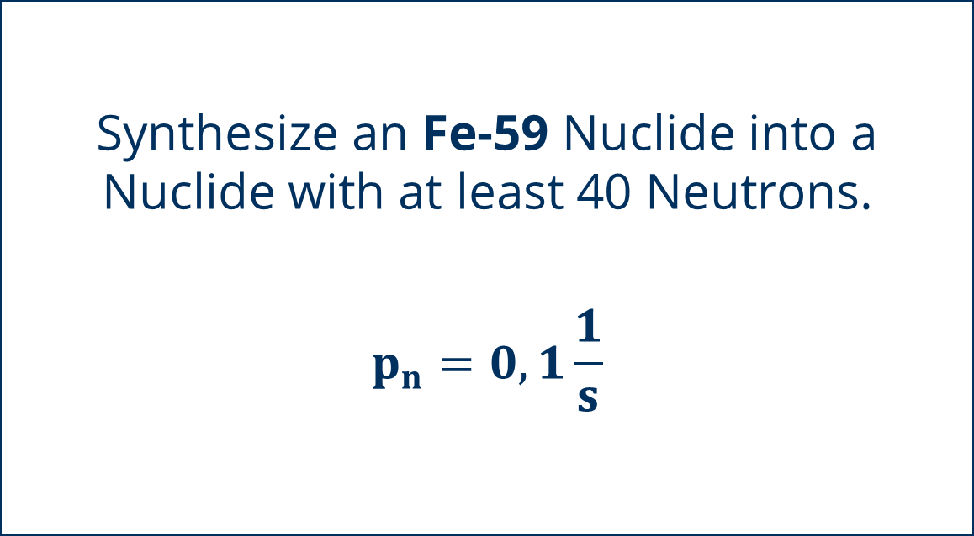
Nuklidų lenktynių stalo žaidimas
2 scenarijus
Susintetinkite Fe-59 nuklidą į nuklidą, turintį ne mažiau kaip 40 neutronų.
$$p_{n}=0,1\frac{1}{s}$$

Slide 73
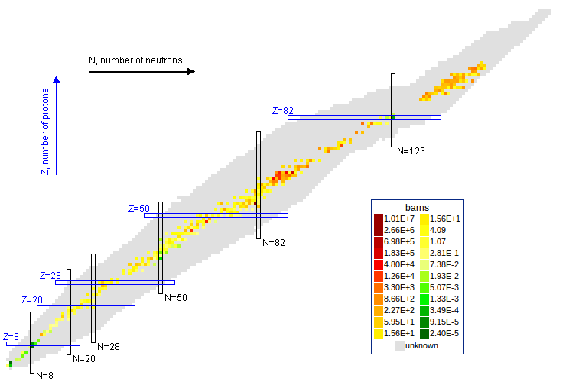
[20] Šiluminio neutrono pagavimo skerspjūvis
Notes:
Pastabos fasilitatoriams:
Šis puslapis yra neprivalomas ir, jei norite, jį galite ištrinti. Jis naudojamas žaidimo aproksimacijai paaiškinti. Iš tikrųjų jame rodomas šiluminio neutrono sugavimo skerspjūvis.
Čia neprivaloma aiškinti "Barn" vieneto. Svarbiau, kad mokiniai suprastų, jog reakcijos tikimybė ir greitis nėra vienodi visiems nuklidams ir labai stipriai kinta (atkreipkite dėmesį į eksponentus nuo -5 iki +7).

Slide 74
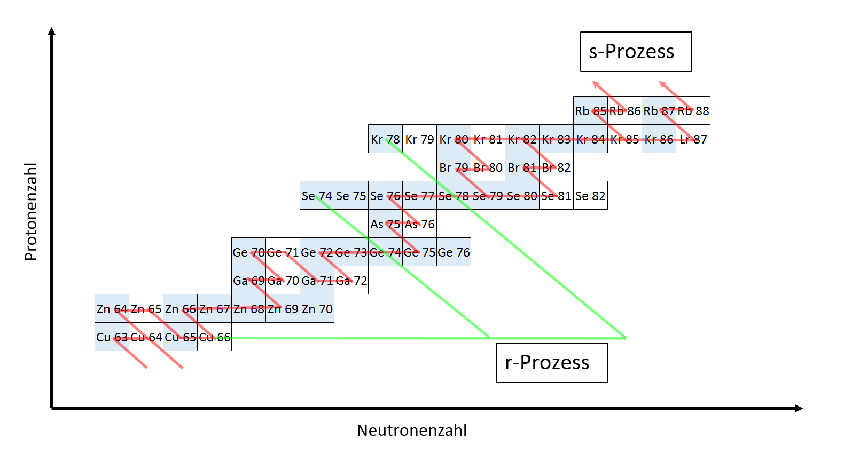
S ir R procesai
s-procesas
s-Procesas (lėtas)
  Esant santykinai žemai temperatūrai ir neutronų srauto tankiui.
  Daugiausia AGB žvaigždėse degant apvalkalui
  Lėta reakcijos grandinė per kelis stabilius tarpinius nuklidus
Protonų skaičius
r-Procesas
Neutronų skaičius
r-procesas (greitasis)
  Esant labai dideliam neutronų srauto tankiui ir temperatūrai
  Greita užfiksavimo reakcijų grandinė
  Tikriausiai supernovose ir neutroninių žvaigždžių susiliejimuose
Notes:
Pastabos fasilitatoriams:
Pabrėžkite šių dviejų procesų skirtumą, remdamiesi žaidimo scenarijais (1 scenarijus -> s-procesas, 2 scenarijus -> r-procesas).
Tiksliau tariant, 2 scenarijus yra labiau tarpinis procesas - tikri r-procesai žaidime būtų labai nuobodūs ;) - bet principas vis tiek aiškus

Slide 75

"R-Proceso" veikimas
Notes:
Pastabos fasilitatoriams:
Naudokite šią animaciją, norėdami pakartoti r procesą ir pabrėžti sudėtingą reakcijos grandinės šakojimąsi.
jei reikia, pakartokite animaciją
Šioje animacijoje yra daug informacijos. Paprašykite mokinių sutelkti dėmesį į svarbiausius dalykus.
Nuklidų diagrama, kurioje elemento gausumas žymimas spalviniu kodu.
Po diagrama rodomas laikas
Temperatūros kreivė (raudona kreivė viršuje kairėje)
Virš nuklidų diagramos matote numanomas pradines vertes - čia svarbu nurodyti temperatūrą, kad mokiniai susidarytų įspūdį apie skalę.

Slide 76
Kur neutronai
iš kur atsiranda neutronai?

Slide 77
Neutronų šaltiniai
Neutrinai ir fotonai degant vandeniliui, pvz., Neutrinai ir fotonai degant vandeniliui.
Ar yra sintezės grandinių, kuriose susidaro laisvieji neutronai?
Neutronų šaltinių paieška

Slide 78

V dalis
Žvaigždės laboratorijoje

Slide 79
Kaip galime išmatuoti branduolinius procesus žvaigždėse?
Astronuclear Nibble
Notes:
Pastabos fasilitatoriams:
Rekomenduojame iš anksto atsisiųsti vaizdo įrašą. Visada būkite pasiruošę blogam interneto ryšiui!

Slide 80

Branduolinių reakcijų matavimai
[22] Branduolinės fizikos eksperimento schema
Notes:
Pastabos fasilitatoriams:
Šioje ir kitoje skaidrėje galite pakartoti kai kuriuos vaizdo įrašo elementus.
Nuspręskite, kiek techninių detalių norite pateikti, atsižvelgdami į mokinių žinių lygį.

Slide 81




Branduolinių reakcijų matavimai
Pelletron-Accellerator Felsenkellerio laboratorijoje
Kietasis azoto tikslas
Keli detektoriai aplink taikinį
Notes:
Pastabos fasilitatoriams:
Šioje skaidrėje galite pakartoti dalį vaizdo įrašo turinio.
Nuspręskite, kiek techninių detalių norite pateikti, atsižvelgdami į mokinių žinių lygį.

Slide 82


Vertinimo tikslas
Nagrinėtina reakcija:
$${}_{7}^{14}{N+{}_{2}^{4}{He→{}_{9}^{18}{F+γ}}} \\ {}_{9}^{18}{F+e^{−}}→{}_{8}^{18}{O+ν_{e}} \\ {}_{8}^{18}{O+{}_{2}^{4}{He→{}_{10}^{22}{Ne}}} \\ {}_{10}^{22}{Ne}+{}_{2}^{4}{He}→{}_{12}^{25}{Mg+n}$$
Viena iš daugelio reakcijų grandinių, kurios gali būti svarbus neutronų šaltinis
Visų pirma, kiekvienos reakcijos atveju turime žinoti, kiek branduolių sintezės įvykių per sekundę įvyksta tam tikros temperatūros žvaigždėje.

Slide 83

Fotonų energija
Nagrinėtina reakcija:
$${}_{7}^{14}{N+{}_{2}^{4}{He→{}_{9}^{18}{F+γ}}}$$
Branduolių sintezės metu išsiskirianti energija atitinka fotonų kinetinę energiją
Siekdami nustatyti reakcijos greitį, tiriame fotonų energiją.

Slide 84
Fotonų energija
Užduotis
Poromis atlikite 1 ir 2 užduotis iš darbo lapo.
→ 5.1 Duomenų analizė

Slide 85

Fotonų energija
Vertėjui: Šis paveikslėlis dar turi būti pakeistas. Išverskite tik dvi ašių etiketes ir ištrinkite šį teksto lauką
Skaičiuoja
Energija [keV]

Slide 86
Fotonų energija
Užduotis
Poromis atlikite 3 užduotį iš darbo lapo.
→ 5.1 Duomenų analizė
→ 5.2 Terminų diagrama
→ 5.3 Interaktyvi histograma

Slide 87

Terminų diagrama
Energija [keV]

Slide 88



Skersinis pjūvis
Tai sąveikos su taikiniu tikimybės matas (vienetas cm² arba tvartas).
Nurodo "Tikslo dydį"
Svarbus eksperimentinis-fizikinis dydis reakcijos tikimybei apibūdinti
... Skerspjūvis
...Skaičiai
...Kulkų skaičius
... Aptikimo tikimybė
... Taikinio tankis
$$σ=\frac{N}{N_{P}∙p∙d}$$
[23] Skerspjūvio schema

Slide 89
Skersinis pjūvis
Užduotis
Poromis atlikite 4 užduotį iš darbo lapo.
→ 5.1 Duomenų analizė
→ 5.4 Duomenų lenta

Slide 90


Reakcijos greitis
Reakcijos tikimybės matas tam tikroje temperatūroje
Jis parodo, kiek reakcijų įvyksta tam tikroje erdvės srityje per sekundę.
Žvaigždžių reakcijos greitis labai priklauso nuo temperatūros
Vertėjui: Šis paveikslėlis dar turi būti pakeistas. Išverskite tik dvi ašių etiketes ir ištrinkite šį teksto lauką
Reakcijos greitis [ ]
Temperatūra [GK]
Tikroji reakcijos greičio formulė!
Notes:
Pastabos fasilitatoriams:
Formulės aiškinti nereikia. Ji tik parodo mokiniams, kad branduolinė astrofizika taip pat gali būti labai sudėtinga. Iš tikrųjų ji paslėpta už duomenų analizės žiniatinklio priemonės, todėl mokiniams su ja nereikia susidurti

Slide 91
Reakcijos greitis
Užduotis
Poromis atlikite 5 užduotį iš darbo lapo.
→ 5.1 Duomenų analizė
→ 5.3 Interaktyvi histograma

Slide 92
Neapibrėžtumai
Užduotis
Kokius aproksimacijas reikėjo atlikti atliekant duomenų analizę?
Kokybiškai aptarkite mūsų rezultatų matavimo neapibrėžtį ir galimus paklaidos šaltinius.
Notes:
Pastabos fasilitatoriams:
Čia labai svarbu pažymėti, kad atliekant skaičiavimus ir matavimus taikomi labai dideli supaprastinimai ir aproksimacijos - ne visi jie mokiniams buvo aiškūs.
Pagrindiniai dalykai, kuriuos reikėtų aptarti
Fono įtaka ir aproksimacija, kurią naudojome jam atimti
Labai stipri priklausomybė nuo temperatūros, todėl net nedideli nuokrypiai lemia didelius rezultatų skirtumus.
Tai, kad bandome ištirti daug pavienių fotonų įvykių, ir paties galimo aptikimo neapibrėžtumas (raktinis žodis "aptikimo tikimybė").

Slide 93


Santrauka
Reakcija vyksta AGB žvaigždėse (raudonosiose milžinėse).
Tai yra reakcijos grandinės, kuri laikoma vienu iš pagrindinių neutronų šaltinių s proceso branduolių sintezėje, pradžia.
Stebėdami fotono energiją, galėjome apskaičiuoti reakcijos greitį
Reakcijų greičio apskaičiavimas padeda suprasti, kokie procesai su kokia tikimybe vyksta žvaigždėje, ir taip pat padeda kurti geresnius žvaigždžių modelius.
[24] AGB žvaigždė 119 Tauri

Slide 94

Santrauka
Išsiaiškinome, kokie branduoliniai procesai maitina žvaigždes
Sužinojome, kad sunkesni elementai gali susidaryti tik neutronų sugavimo procese, todėl žvaigždėse turi būti laisvų neutronų.
Ištyrėme vieną konkrečią reakciją, kuri gali būti neutronų šaltinis, kad išsiaiškintume, kaip dažnai ši reakcija vyksta numanomomis aplinkybėmis.
Reakcijos greičio informacija yra svarbus elementas, padedantis suprasti, kaip vyksta procesai žvaigždėse.
Notes:
Pastabos fasilitatoriams:
Mokiniai gali pamiršti, kodėl iš tikrųjų buvo atlikta duomenų analizė. Pasinaudokite pakartojimu, kad vėl viską suartintumėte.

Slide 95
Santrauka
Branduolinė astrofizika - tai sudėtinga branduolinės fizikos eksperimentų, žvaigždžių modelių, astronominių stebėjimų ir kt. sąveika.
Cheminiai elementai atsiranda vykstant procesams, kurie lemia visą mūsų visatą.
Cheminių elementų gausa yra tarsi kosminės evoliucijos pėdsakai
Branduolinės astrofizikos pagalba bandome atkurti mūsų Visatos istoriją ir raidą.

Slide 96

Smegenų šturmas
Užduotis
Atidarykite
1.1 "Smegenų šturmo" lenta
Aptarkite savo atsakymus iš pradžių. Ar dabar į kai kuriuos klausimus atsakytumėte kitaip?

Slide 97





Daug atvirų klausimų
O kaip dėl visų kitų
branduolių sintezės procesų?
Kaip vystosi galaktika?
Kas vyksta neutroninėje žvaigždėje ir neutroninių žvaigždžių susijungimo metu?
Iš kur iš tikrųjų atsiranda pirmieji elementai?
Ką galime sužinoti apie Didįjį sprogimą pasitelkę branduolinę astrofiziką?
Šiandien mes tik nubraukėme branduolinės astrofizikos pasaulio paviršių!
[26]
[25] Galaktika M82
[01] Kūrimo ramsčiai
Notes:
Pastabos fasilitatoriams:
Saugokitės, šioje skaidrėje yra keletas animacijų
Svarbu studentams paaiškinti, kad į branduolinės astrofizikos mokslo sritį įkišome tik vieną pirštą.
Tikslas - ne atsakyti į visus klausimus, o iškelti papildomų klausimų, kad būtų galima motyvuoti studijuoti temą ir po meistriškumo kursų.

Slide 98
Kelionės per stichijas pabaiga

